Slide 1
Semantic Kernel Workshop

Slide 2
실습목표
간단한 콘솔 앱을 개발할 수 있다
RAG 기능을 추가할 수 있다
애플리케이션을 모니터링할 수 있다

Slide 3
Semantic Kernel RAG 확장 및 모니터링

Slide 4
Retrieval Augmented Generation
검색증강생성

Slide 5
LLM이 학습하지 않은 데이터셋
주로 회사 내부 자료

Slide 6
데이터 벡터화

Slide 7
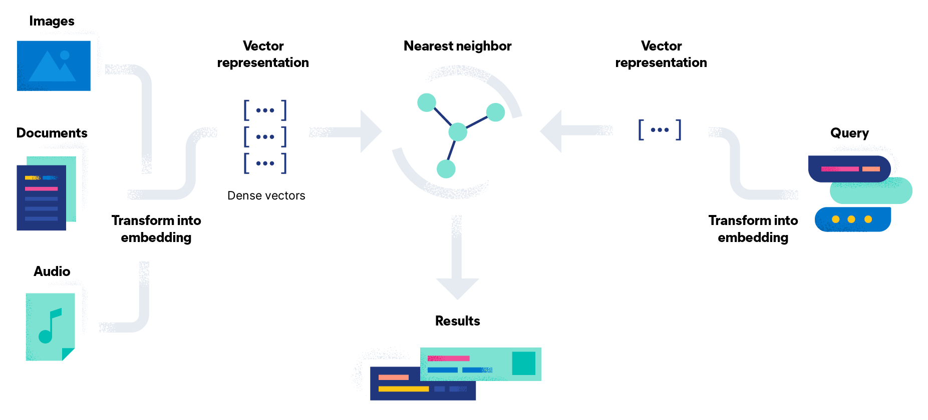
https://www.elastic.co/kr/what-is/vector-database

Slide 8
다양한 벡터 데이터베이스

Slide 9
다양한 검색엔진

Slide 10
오고가는 데이터 모니터링
토큰 사용량 모니터링

Slide 11
OpenTelemetry 프로토콜 사용

Slide 12
실습 #4: Semantic Kernel RAG 확장 및 모니터링

Slide 13
메모리 벡터 데이터베이스 활용 RAG
.NET Aspire 대시보드 활용 모니터링

Slide 14
Q&A

Slide 15
Semantic Kernel Workshop

Slide 16
Logo
감사합니다

